Slide 1
大队委礼仪部竞选
汇报人：徐欣彤
学校：薛家实验小学
班级：三（3）班

Slide 2
关于我
目录
岗位认知
胜任能力

Slide 3
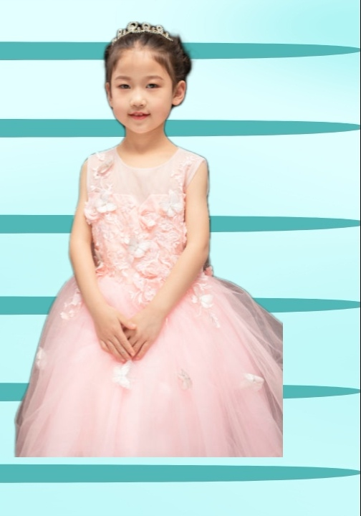
个人小档案
姓名：徐欣彤 年龄：9岁
家庭成员：爷爷、奶奶、爸爸、妈妈、弟弟
竞选部门：礼仪部
竞选宣言：给我一次机会，还你一份精彩
兴趣爱好：
喜欢看书，喜欢与书为友，书中自有黄金屋，书中自有颜如玉！
喜欢画画，喜欢把美好的事物用笔一点点勾画出来！
喜欢弹琴，喜欢那音符像小精灵欢快地从指尖流淌下来的感觉！
还喜欢看书、运动......

Slide 4
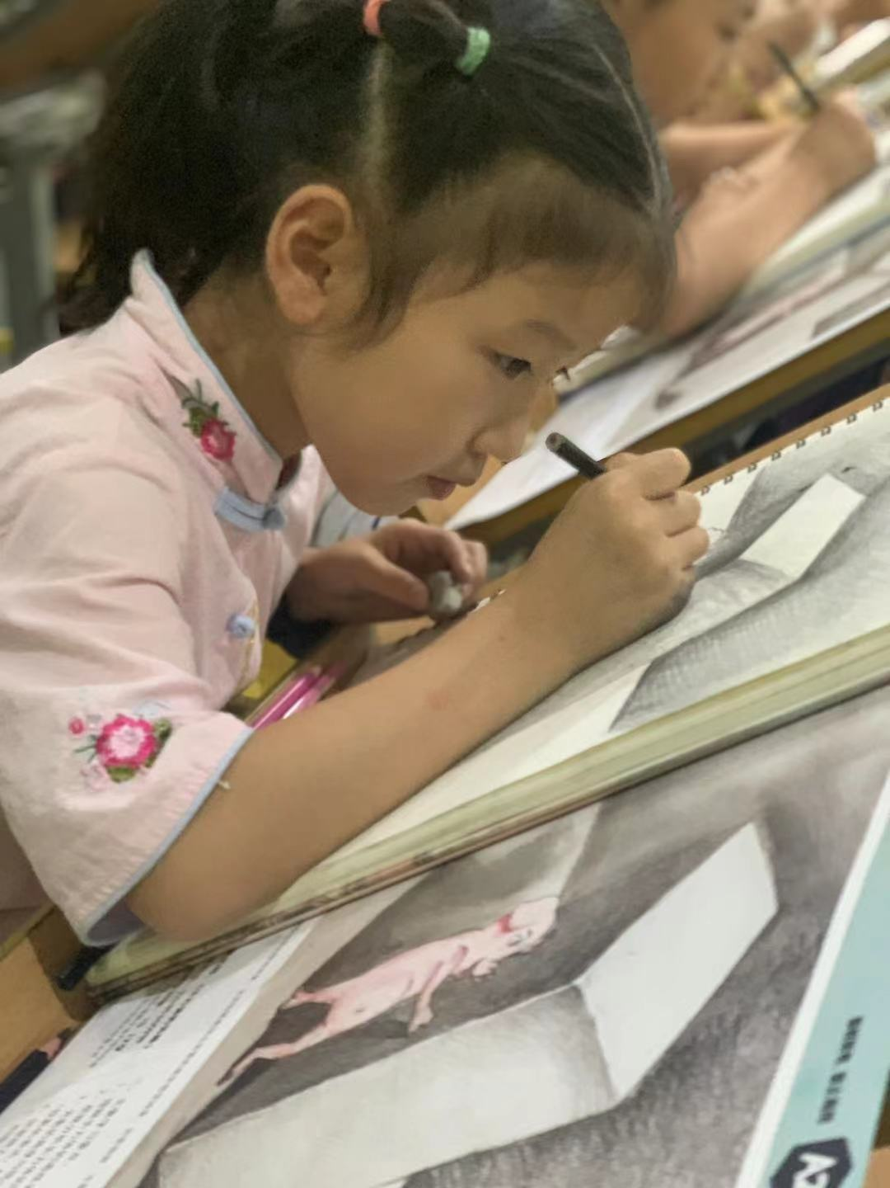
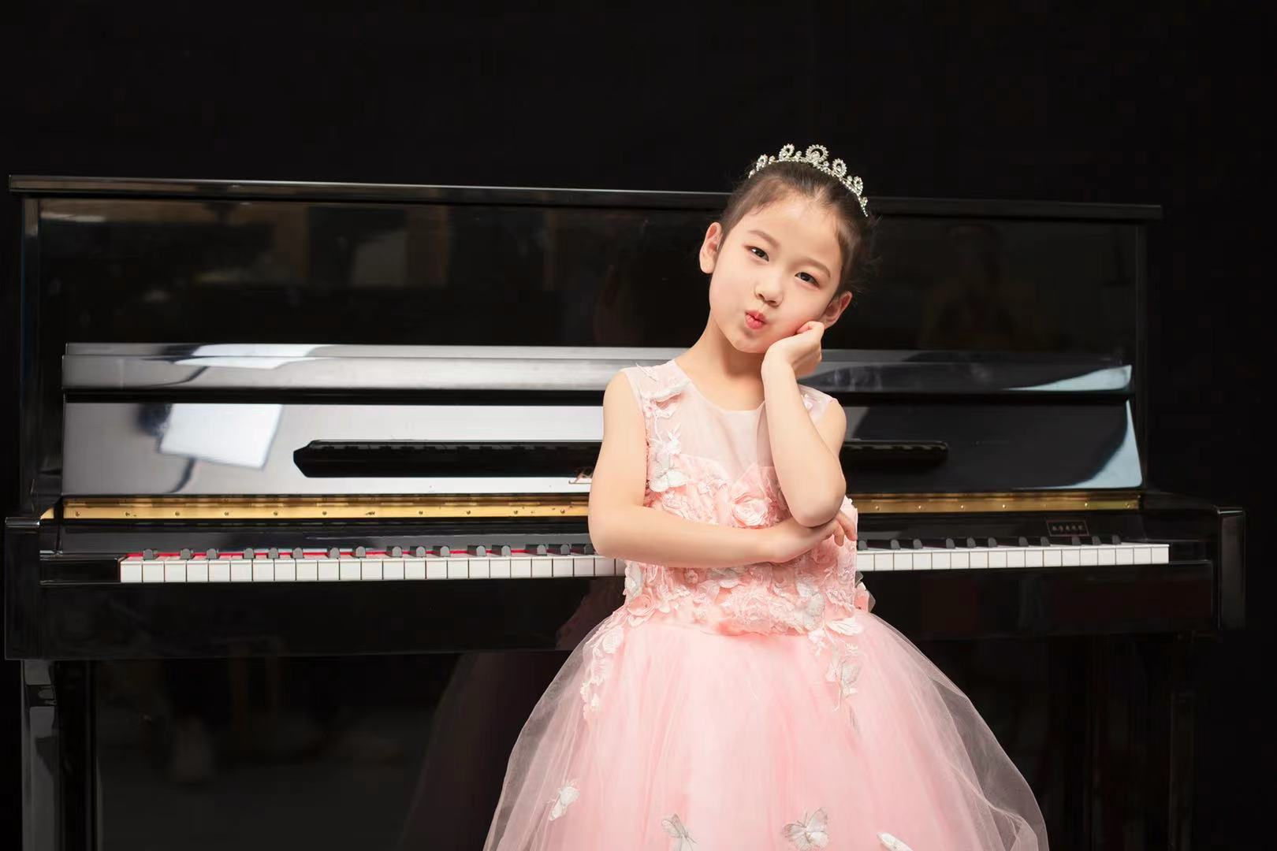
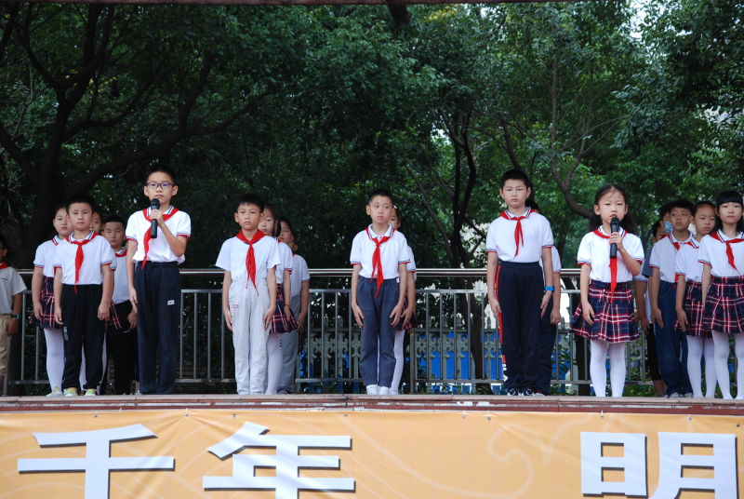
我的
爱好
画画
主持
钢琴

Slide 5
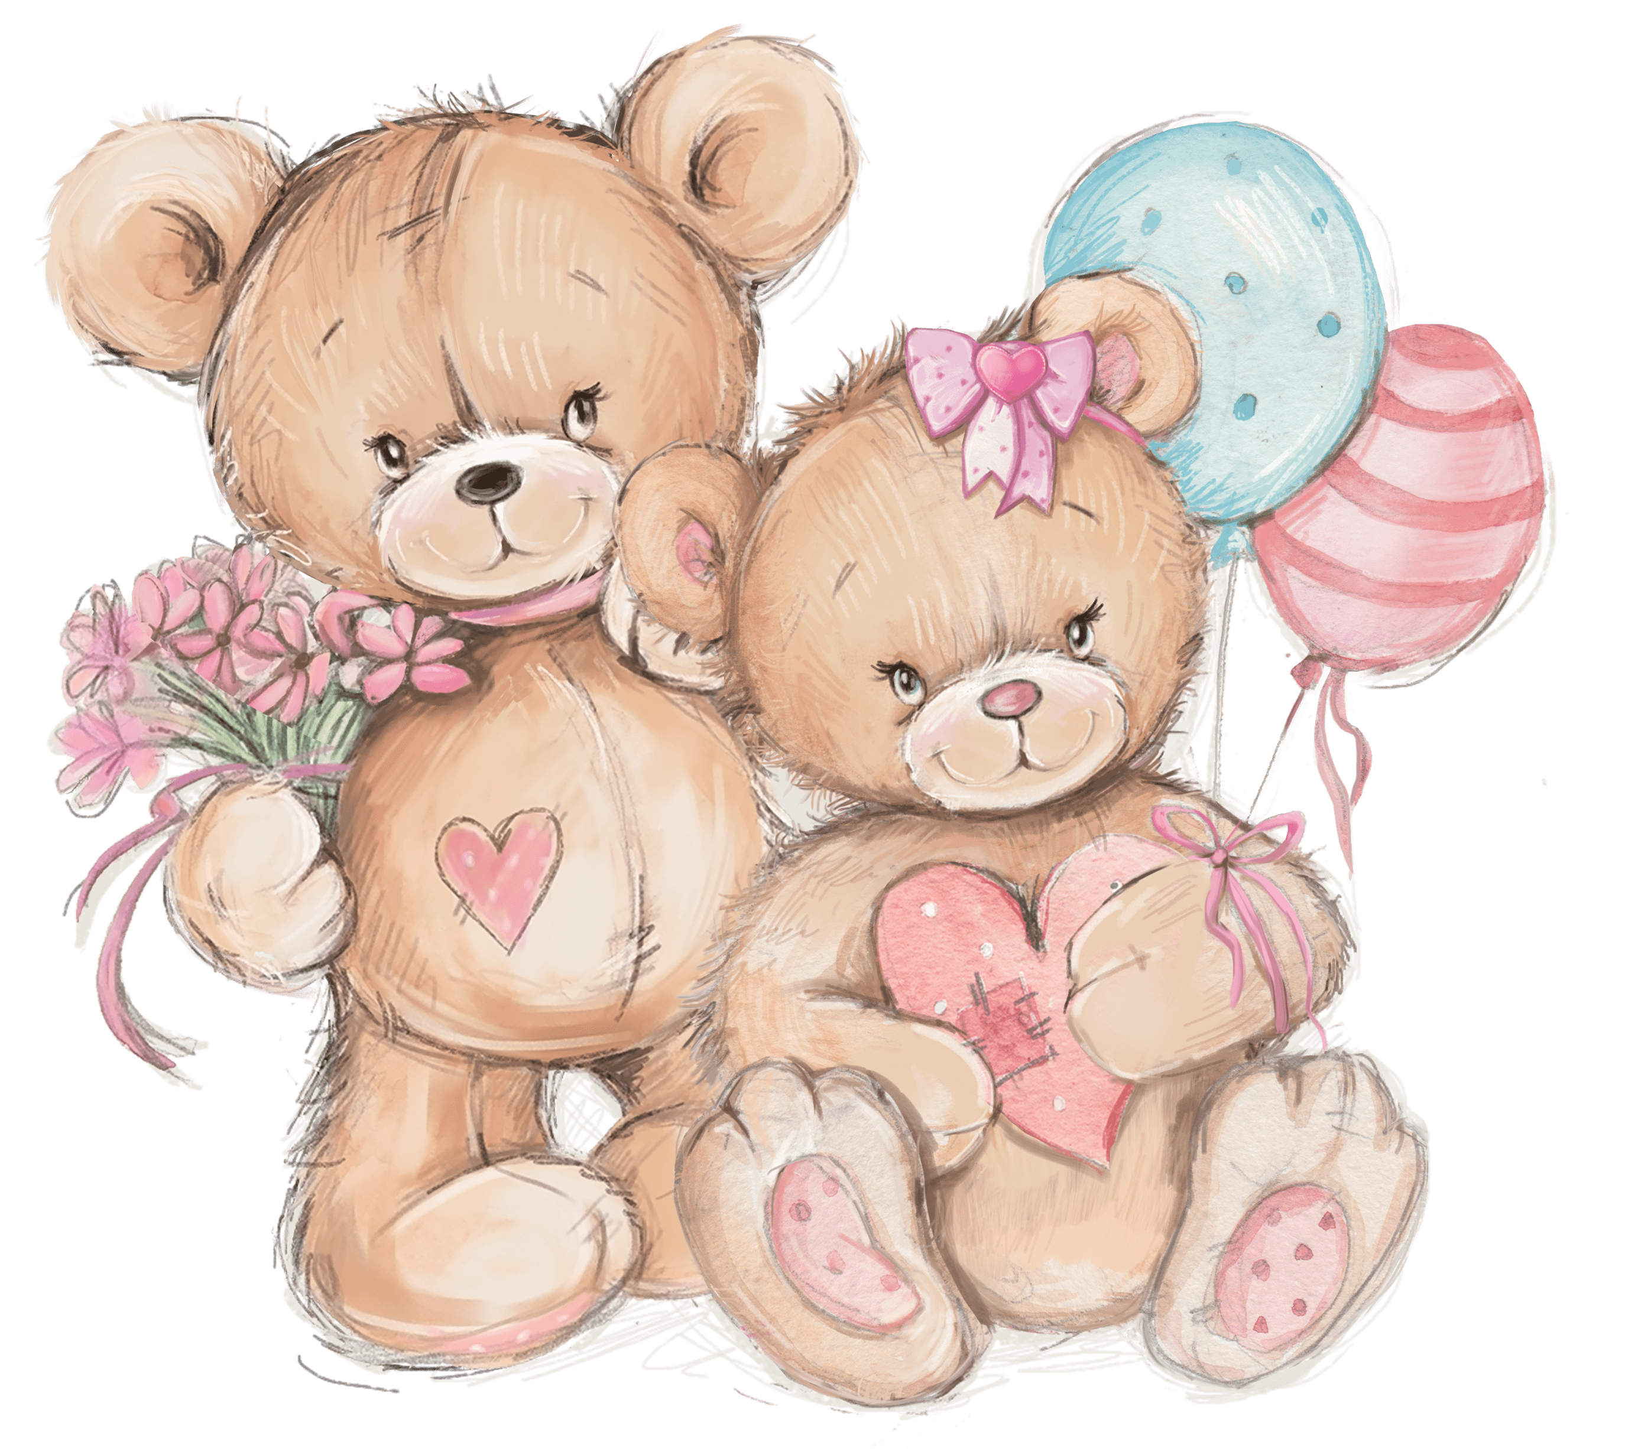
自我评价
我热爱祖国，尊敬师长，团结同学，乐于助人，是老师的好帮手，同学的好伙伴；我性格开朗，热爱生活，对人热情。我勤奋好学，上课认真听讲，主动发言，还积极参加班级学校组织的各种课内外活动。在家是爸爸妈妈的好孩子，尊老爱幼，经常帮助爸爸妈妈做家务，疼爱照顾弟弟。我喜欢画画，弹琴，5岁开始学习画画、钢琴，一直坚持到现在，还参加过画画和钢琴比赛并得到奖励。我也喜欢各项运动项目。这就是我，一个乐观、积极向上的女孩！

Slide 6
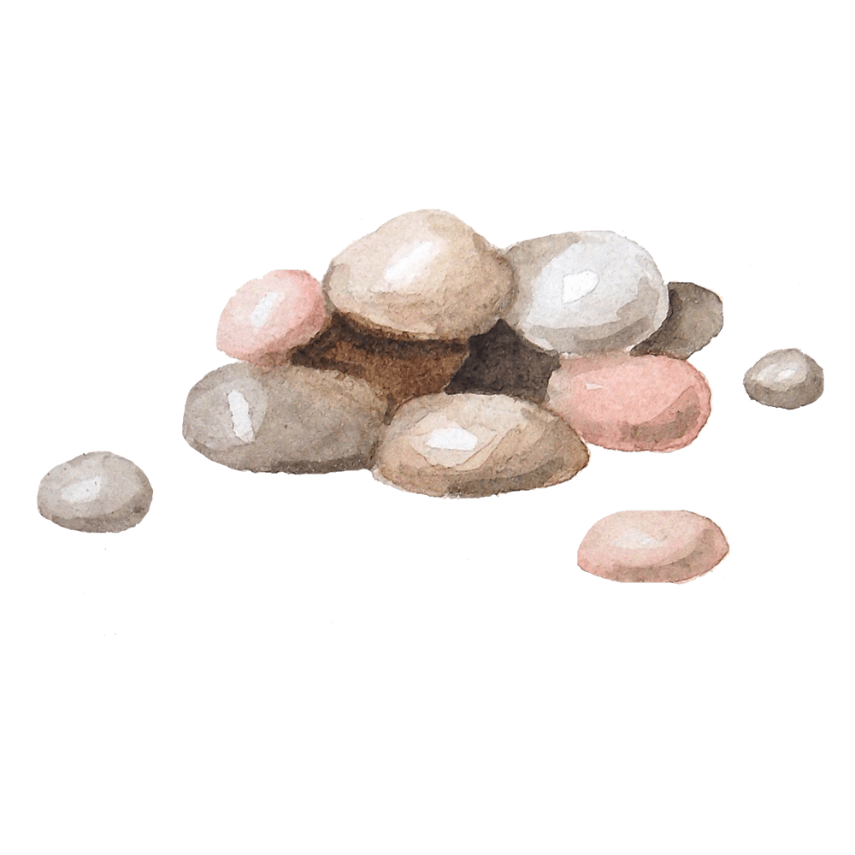
岗位认知
我认为礼仪部是一个由很多优秀的同学组成的一个团结的组织，为大家做奉献的团队。帮助大家提高文明礼仪素养和整理仪表。
岗位认知
为什么要竞选礼仪部
1.我认为礼仪教养很重要。
2.提高自己的素质能力。
3想要更好的帮助大家，为大家服务，贡献自己的一份力量。
4.认识更多优秀的朋友。

Slide 7
请投我一票吧
竞选宣言
敬爱的老师，亲爱的同学们：
大家好，我是来自三（3）班的徐欣彤，承蒙大家的厚爱，我来参加大队委竞选啦！今天我之所以敢于竞选礼仪部,是因为我对自己有信心，我认为我自己有能力胜任。因为我有很强的责任心和荣誉感，珍惜集体每一份荣誉，愿意为大家服务！既然是花就要开放，既然是树就要成长，既然是班干部就要成为一名出色的领航员。榜样的力量是无穷的！假如我竞选成功， 我一定好好学习，争做同学们的好榜样；假如我竞选成功，我愿意用一颗真诚的心以及实际行动努力为大家服务，以良好的精神状态，用责任心去做好部门的事务；使校园生活更加多姿多彩！最后我想说的是无论谁竞选上，他们都是在为大家服务，也会做的很好，但是我更期望那个人是我，所以希望大家支持我，投上您宝贵的一票，我不会让大家失望的！请记住我，三3班，徐欣彤。谢谢大家！

Slide 8
大队委竞选
谢
谢
观
看
薛家实验小学
三(3)班 徐欣彤

